Slide 2
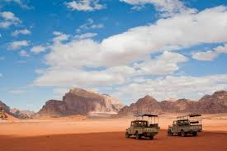
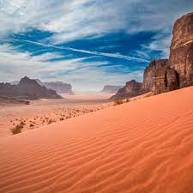
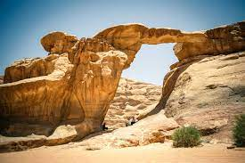
وادي رم
كرم شنودي

Slide 3
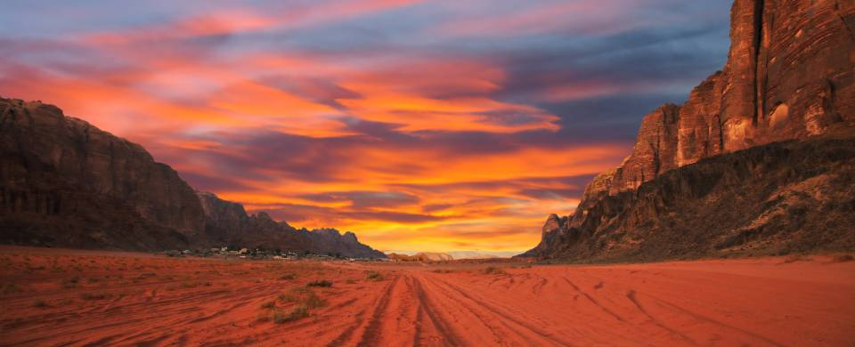
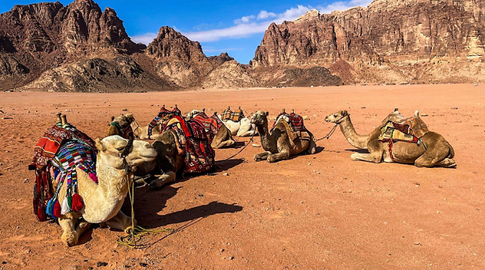
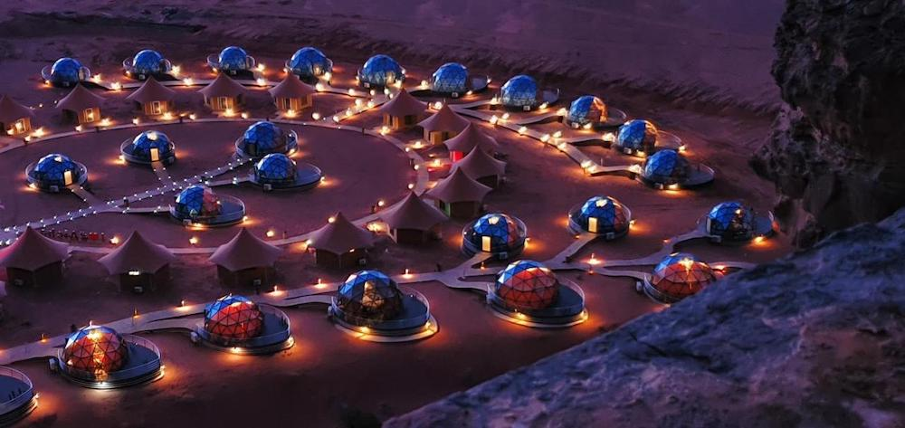
وادي رم
وادي رم هي منطقة صحراوية جغرافية تقع في جنوب الأردن. يُعرف أيضًا بـ "وادي القمر" نظرًا لجماله الطبيعي الفريد والمشابه للمناظر الفضائية. يتميز وادي رم بتضاريسه الصخرية الرائعة والقوس الشهير الذي يُعرف بـ "الجسر الطبيعي". إنه موطن للعديد من الجبال والوديان والكثبان الرملية، وتعتبره اليونسكو منطقة تراث عالمي، كما أنها وجهة شهيرة للسياحة والمغامرات في الأردن.

Slide 4
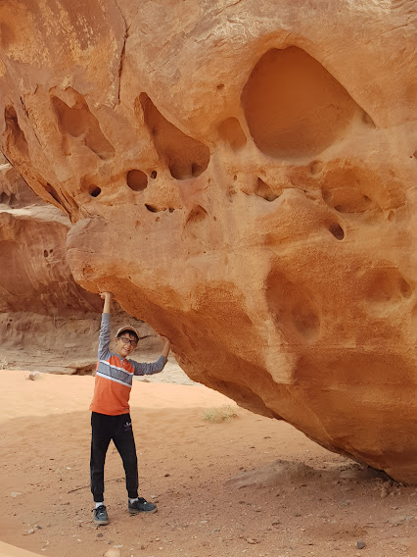
جغرافية وادي رم
جغرافية وادي رم تتميز بمناظرها الصحراوية الخلابة وتضاريسها الفريدة. يقع وادي رم في جنوب الأردن ويمتد على مساحة تقدر بحوالي 720 كيلومتر مربع. يحده من الشمال والشمال الشرقي سلسلة جبال الأطلس الصغيرة، في حين تحيط به من الشرق والجنوب الشرقي الحدود الأردنية السعودية.
تتكون تضاريس وادي رم بشكل رئيسي من صخور رملية حمراء اللون، وهو ما يعطي المنطقة مظهرًا جماليًا استثنائيًا. يمتد الوادي بشكل طويل وضيق، ويتخلله العديد من الأودية والوديان العميقة والجبال الصخرية المهيبة.

Slide 5
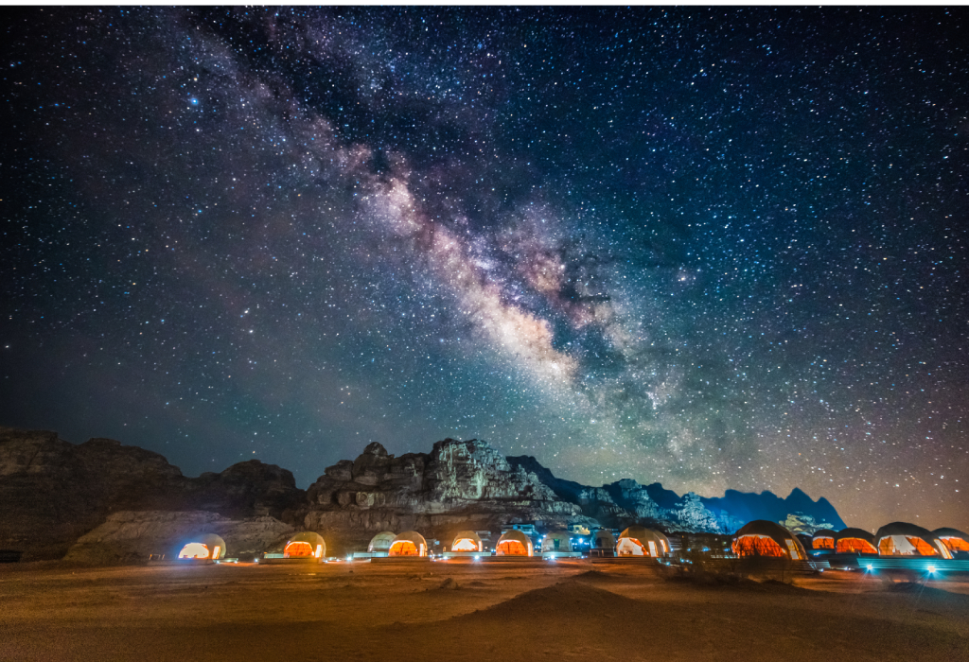
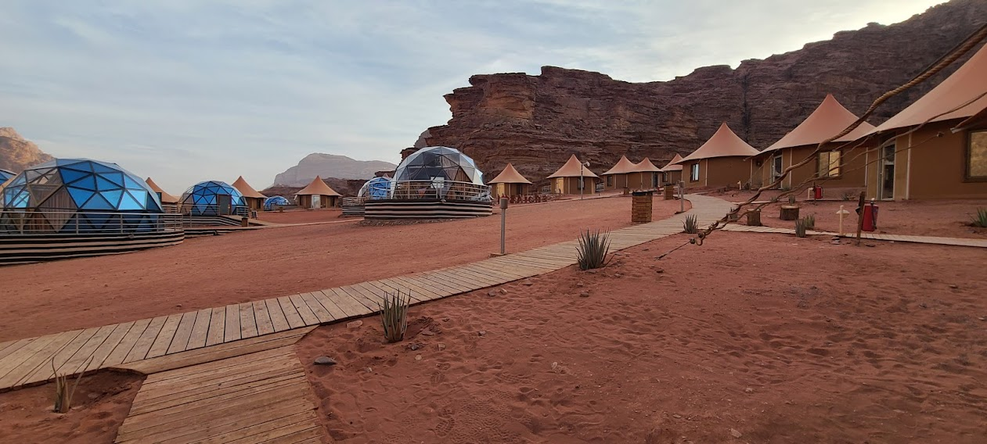
أهمية وادي رم الاقتصادية
تتمتع وادي رم بأهمية اقتصادية كبيرة بالنسبة للأردن. إليك بعض الجوانب الاقتصادية المهمة لوادي رم:
السياحة: يُعتبر وادي رم وجهة سياحية شهيرة ومحبوبة في الأردن. يقصده السياح من مختلف أنحاء العالم للاستمتاع بجمال الصحراء والتضاريس الصخرية الفريدة. توفر السياحة في وادي رم فرص عمل للسكان المحليين، سواء كدليل سياحي أو في مجال الضيافة والفنادق والمطاعم.
الرحلات الاستكشافية والمغامرات: يعتبر وادي رم مكانًا مثاليًا لممارسة الأنشطة المغامرة مثل ركوب الجمال ورحلات الجيب وركوب الدراجات الجبلية والتسلق الصخري. يوفر هذا النوع من السياحة فرصًا لتطوير الأعمال وتوفير فرص العمل للمرشدين والمدربين ومزودي الخدمات المرتبطة بالمغامرات.
الأفلام والإعلانات: بفضل مناظرها الخلابة والفريدة، استخدمت وادي رم كموقع تصوير لعدة أفلام سينمائية وإعلانات تجارية. هذا يجذب المزيد من الفرق السينمائية والإنتاج إلى المنطقة، وبالتالي يعزز النشاط الاقتصادي ويخلق فرص عمل إضافية.

Slide 6
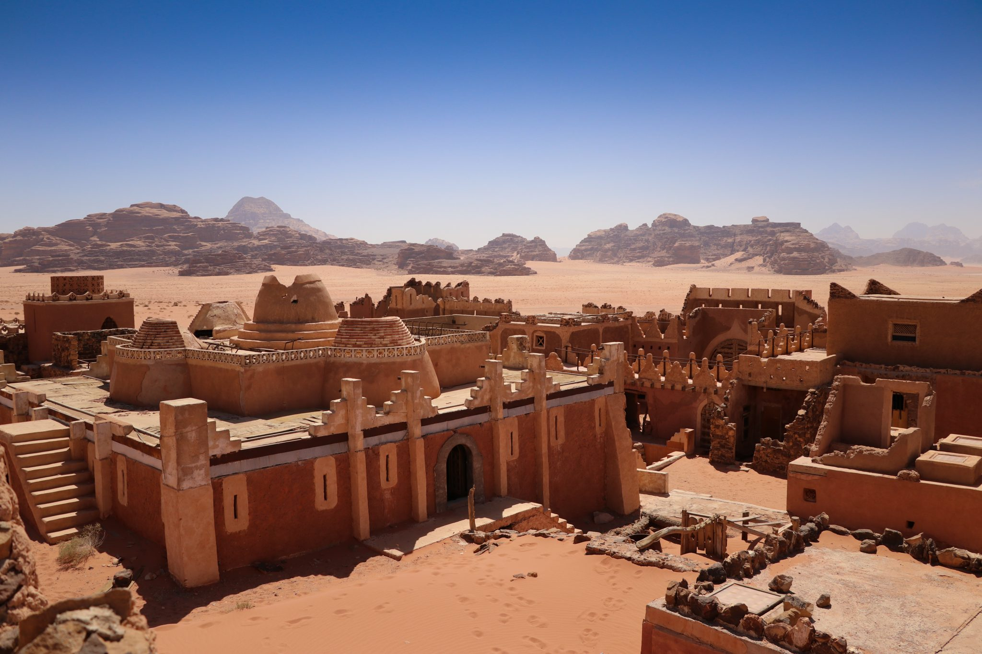
تاريخ وادي رم
تاريخ وادي رم يمتد لعدة آلاف من السنين. كان الوادي مأهولًا منذ العصور القديمة، حيث تعود آثار الحياة البشرية فيه إلى العصر الحجري القديم. شهد وادي رم تواجدًا للعديد من الثقافات والحضارات على مر العصور.
قد استخدم الأنباط وادي رم كمركز تجاري وممرٍ للقوافل التجارية في العصور القديمة. وقد بنوا فيه مستوطنات وقلاعًا ومعابدهم الأنيقة، وتشتهر مدينة الأنباط القديمة الشهيرة بتبّة الخزنة (التريزوري)، والتي تُعتبر رمزًا مهمًا للمنطقة.
في العصور اللاحقة، تأثر وادي رم بالإمبراطورية الرومانية والبيزنطية والعربية الإسلامية. وقد ترك هؤلاء الحضارات بصماتهم في المنطقة من خلال البناءات والتماثيل والفنون الصخرية.

